Slide 1
ὀψίζω Suite
DEI-Tool für Kleinstunternehmen Inklusive Kommunikation
Autor Partner: Internet Web Solutions
Diversity & Inclusion in Microenterprise
2022-1-IT01-KA220-VET-000088750
https://opsizo.eu/index.php
The European Commission's support for the production of this publication does not constitute an endorsement of the contents, which reflect the views only of the authors, and the Commission cannot be held responsible for any use which may be made of the information contained therein.
Legal description – Creative Commons licensing: The materials published on the Opsizo project website are classified as Open Educational Resources' (OER) and can be freely (without permission of their creators): downloaded, used, reused, copied, adapted, and shared by users, with information about the source of their origin.

Slide 2
Ziele und Zweck:
Am Ende dieses Moduls werden Sie in der Lage sein:
01 Stereotype Bilder zu erkennen
02 Sicherzustellen, dass die Bilder, die Sie für die Kommunikationsmaterialien verwenden, keine Geschlechterstereotypen verstärken
03 Geschlechtsneutrale Farben und Bilder in einer Unternehmenswebsite/korporativen Bildimplementierung zu verwenden
04 Voreingenommene E-Mails zu erkennen
The European Commission's support for the production of this publication does not constitute an endorsement of the contents, which reflect the views only of the authors, and the Commission cannot be held responsible for any use which may be made of the information contained therein.

Slide 3
Unit 1
Wie Bilder die Welt verändern können
Die Inhalte sind inspiriert von den "Bildern, die die Welt verändern können" – Ein Leitfaden für gleichberechtigte Kommunikation von Tomas Gunnarsson, "The Gender Photographer"
https://www.genusfotografen.se/language/en/home-2/
The European Commission's support for the production of this publication does not constitute an endorsement of the contents, which reflect the views only of the authors, and the Commission cannot be held responsible for any use which may be made of the information contained therein.

Slide 4
Unit 1
Wie Bilder die Welt verändern können
Die Wahl geschlechtsneutraler Farben und Bilder für Ihre Unternehmenswebsite ist ein wichtiger Schritt zur Förderung von Inklusivität und Vielfalt. Hier sind einige Richtlinien, die Sie beachten sollten:
Farbliche Barrierefreiheit – Webdesign
Im Zusammenhang mit Webdesign und digitalen Inhalten liegt der Schwerpunkt auf der Zugänglichkeit von Farben. Die Verwendung von Farbkombinationen, die einen ausreichenden Kontrast bieten, ist wichtig, um sicherzustellen, dass Menschen mit Sehbehinderungen auf die Inhalte zugreifen und sie verstehen können. Farben können kulturelle, symbolische oder emotionale Bedeutungen haben, die sich darauf auswirken können, wie sie verwendet und wahrgenommen werden. Zum Beispiel können einige Farben mit bestimmten kulturellen oder religiösen Praktiken in Verbindung gebracht werden. Die Verwendung bestimmter Farben in bestimmten Kontexten kann als anstößig oder unsensibel angesehen werden, was zu potenziellen rechtlichen und rufschädigenden Konsequenzen führen kann.
The European Commission's support for the production of this publication does not constitute an endorsement of the contents, which reflect the views only of the authors, and the Commission cannot be held responsible for any use which may be made of the information contained therein.

Slide 5
Unit 1
Wie Bilder die Welt verändern können
Farbliche Barrierefreiheit – Webdesign
Die Farbe Rot steht für Dynamik.
Die Farbe Orange drückt Energie, Freundschaft, Optimismus und Tatendrang aus. Die Farbe Gelb drückt Energie, Wärme, Freude, Anregung zum Handeln und Engagement aus.... Auf weißem Hintergrund ist es jedoch kaum zu erkennen!
Die Farbe Grün: Stabilität und Erneuerung, Natur. Die Farbe Blau: wird mit einem Gefühl von Vertrauen, Geborgenheit, Ruhe assoziiert Die Farbe Schwarz: par excellence steht für Macht. Die Farbe Grau: Neutralität.
The European Commission's support for the production of this publication does not constitute an endorsement of the contents, which reflect the views only of the authors, and the Commission cannot be held responsible for any use which may be made of the information contained therein.

Slide 6
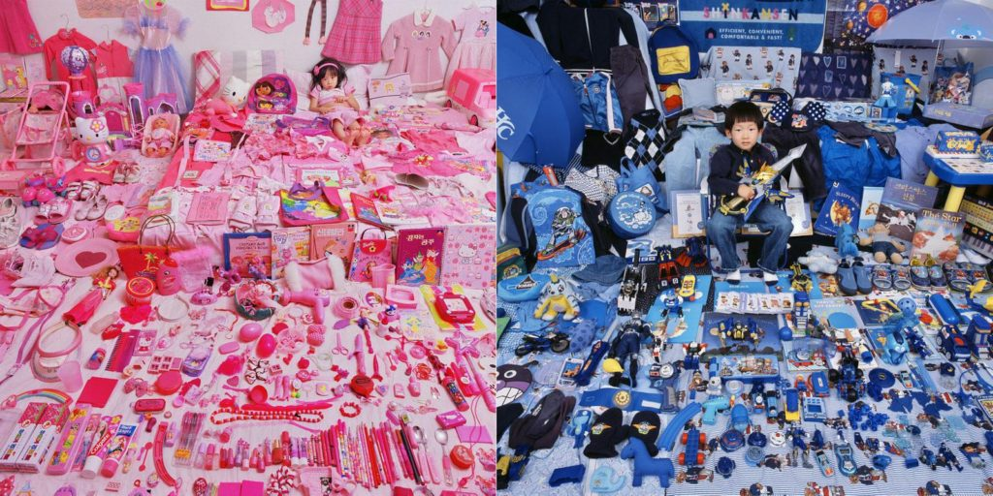
Unit 1
Wie Bilder die Welt verändern können
Vermeiden Sie die Verwendung stereotyper Farben
Farben werden oft willkürlich mit einem Geschlecht in Verbindung gebracht, wie z.B. Pink für Frauen und Blau für Männer. Achten Sie bei der Gestaltung von Kommunikationsmate-rialien auf die Farben, die Sie verwendet haben, und verwenden Sie Farbe nicht als Abkürzung für das Geschlecht.
The European Commission's support for the production of this publication does not constitute an endorsement of the contents, which reflect the views only of the authors, and the Commission cannot be held responsible for any use which may be made of the information contained therein.

Slide 7
Unit 1
Wie Bilder die Welt verändern können
2. Bilder – Webdesign
Wenn es richtig gemacht wird, können Bilder alle Menschen einbeziehen und widerspiegeln, nicht nur diejenigen, die in die Norm der Gesellschaft passen. Und Bilder können unsere Fantasie anregen, wenn es darum geht, was wir mit unserem Leben anfangen können und wer wir werden können. Lassen Sie uns das Bild der Opsizo-Startseite in der OER-Plattform analysieren
Unterschiedliche Hautfarben, Rasse, Geschlecht. Im Arbeitskontext, unabhängig davon, wen Sie lieben, welche Hautfarbe Sie haben, an welchen Gott Sie glauben, wie Ihr Körper oder Ihr Gehirn funktioniert, welche Genitalien Sie haben, ob Sie alt oder jung sind – Sie verdienen es, gesehen, gehört und respektiert zu werden.
The European Commission's support for the production of this publication does not constitute an endorsement of the contents, which reflect the views only of the authors, and the Commission cannot be held responsible for any use which may be made of the information contained therein.

Slide 8
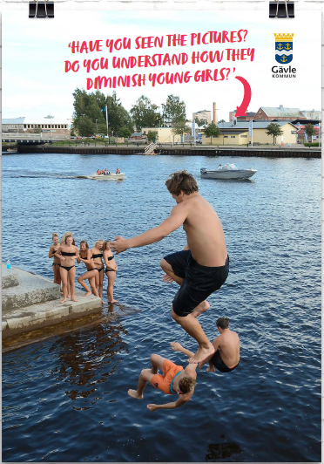
Unit 1
Wie Bilder die Welt verändern können
2. Eine Welt, in der Männer etwas tun und Frauen zuschauen
Analysieren Sie das Foto und schauen Sie sich an, wer passiv ist, zuschaut, bewundert und wer aktiv, mutig und angeberisch ist
Mädchen beobachten
Eine Gruppe von Jungen stürzt sich in das Wasser des Hafens von Gävle (Schweden)
The European Commission's support for the production of this publication does not constitute an endorsement of the contents, which reflect the views only of the authors, and the Commission cannot be held responsible for any use which may be made of the information contained therein.

Slide 9
Unit 1
Wie Bilder die Welt verändern können
3. Bilder beeinflussen, wie wir einander sehen
Wenn Sie zu denen gehören, die in die Norm der Gesellschaft passen, können Sie sich ohne Schwierigkeiten umsehen und Menschen finden, die so aussehen wie Sie – in Filmen, Talkshows, Zeitungen und Möbelkatalogen. Sie sind sich vielleicht nicht einmal bewusst, dass die Medien für manche Menschen kein Spiegel sind.
Bilder – oder die Abwesenheit von Bildern – beeinflussen, wie wir einander und uns selbst sehen. Wenn manche Menschen in den Medien unsichtbar sind, wenn ihre Stimmen und Geschichten nie gehört werden, bleibt eine Lücke, die mit Vorurteilen und Stereotypen gefüllt werden muss.
The European Commission's support for the production of this publication does not constitute an endorsement of the contents, which reflect the views only of the authors, and the Commission cannot be held responsible for any use which may be made of the information contained therein.

Slide 10
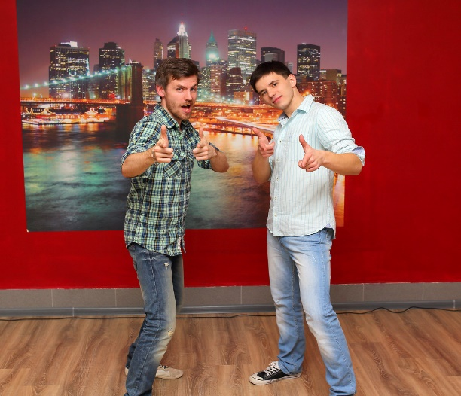
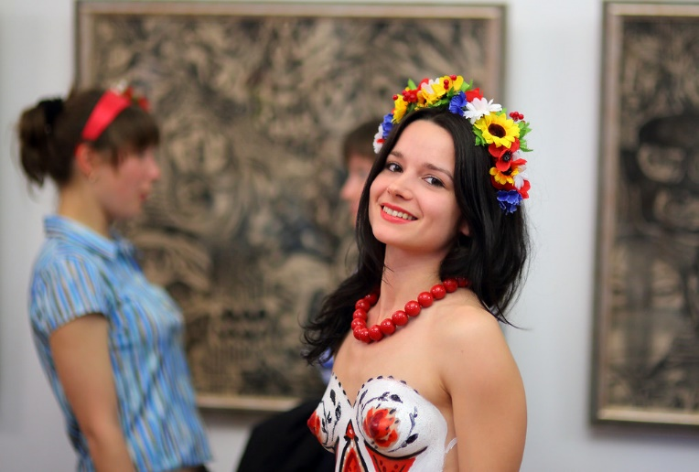
Unit 1
Wie Bilder die Welt verändern können
4. Allgemeine Normen in Fotografien Tomas Gunnarsson, "The Gender Photographer", denkt darüber nach, wie
[…] "Männer werden oft von unten fotografiert; Ein Kamerawinkel, der sie größer, wichtiger, überlegen erscheinen lässt (für Sie, da der Betrachter zu der Person "aufschaut"). | Bei Frauen ist das Klischee umgekehrt – sie werden von oben fotografiert; Ein Winkel, der sie kleiner, niedlicher und weniger bedrohlich aussehen lässt. Für Frauen gibt es eine besondere Regel, die du befolgen musst, wenn du dich fotografieren lässt: Lächle.
"Men" von be creator ist lizenziert unter CC BY 2.0.
"One night in museam" von be creator ist lizenziert unter CC BY 2.0.
The European Commission's support for the production of this publication does not constitute an endorsement of the contents, which reflect the views only of the authors, and the Commission cannot be held responsible for any use which may be made of the information contained therein.

Slide 11
Unit 1
Wie Bilder die Welt verändern können
4. Allgemeine Normen in Fotografien Tomas Gunnarsson, "The Gender Photographer", denkt darüber nach, wie
Als Frau sollst du freundlich, zugänglich und engelsgleich aussehen und Wärme ausstrahlen. Dies zementiert die Norm, dass die Rolle einer Frau darin besteht, zu gefallen. Es führt auch dazu, dass Frauen, die nicht lächeln – die sich vielleicht auf etwas Wichtiges konzentrieren, oder ein "ruhendes Schlampengesicht" haben, wenn ihre Gesichtsmuskeln entspannt sind – als wütend oder feindselig interpretiert werden.
Männer mit genau dem gleichen Gesichtsausdruck, werden hingegen als seriös und entschlossen interpretiert.
Die Lösung ist einfach: Lassen Sie einfach den Kontext und nicht das Geschlecht einer Person entscheiden, ob sie glücklich aussehen oder nicht.
QUICK
TIPS
The European Commission's support for the production of this publication does not constitute an endorsement of the contents, which reflect the views only of the authors, and the Commission cannot be held responsible for any use which may be made of the information contained therein.

Slide 12
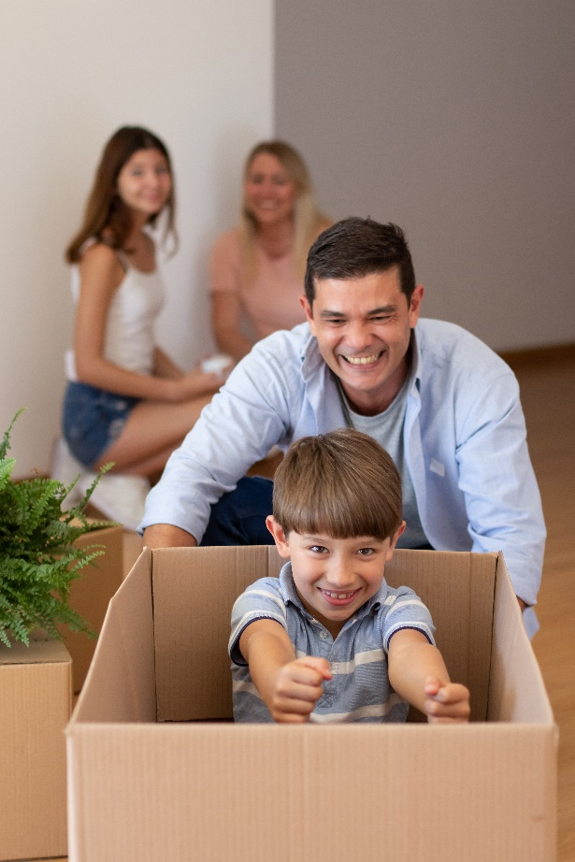
Unit 1
Wie Bilder die Welt verändern können
Vergleichen Sie die beiden Fotos. Können Sie eine einfache Geschlechtsanalyse durchführen und Unterschiede feststellen?
The European Commission's support for the production of this publication does not constitute an endorsement of the contents, which reflect the views only of the authors, and the Commission cannot be held responsible for any use which may be made of the information contained therein.

Slide 13
Unit 1
Wie Bilder die Welt verändern können
Einige Überlegungen
Sowohl Mama als auch Papa sind aktiv, auf der gleichen Linie und spielen mit Kindern
Mutter und Tochter sitzen und bewundern / Papa und Sohn aktiv, spielend
The European Commission's support for the production of this publication does not constitute an endorsement of the contents, which reflect the views only of the authors, and the Commission cannot be held responsible for any use which may be made of the information contained therein.

Slide 14
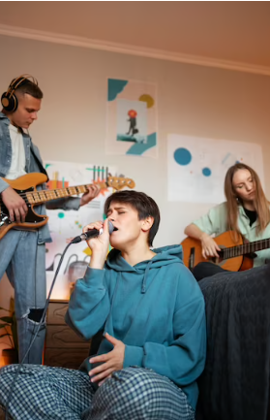
Unit 1
Wie Bilder die Welt verändern können
Vergleichen Sie die beiden Fotos. Können Sie eine einfache Geschlechtsanalyse durchführen und Unterschiede feststellen?
The European Commission's support for the production of this publication does not constitute an endorsement of the contents, which reflect the views only of the authors, and the Commission cannot be held responsible for any use which may be made of the information contained therein.

Slide 15
Unit 1
Wie Bilder die Welt verändern können
Some reflections
Ein Junge jammt Ein Mädchen kocht
Junge und Mädchen jammen und singen
The European Commission's support for the production of this publication does not constitute an endorsement of the contents, which reflect the views only of the authors, and the Commission cannot be held responsible for any use which may be made of the information contained therein.

Slide 16
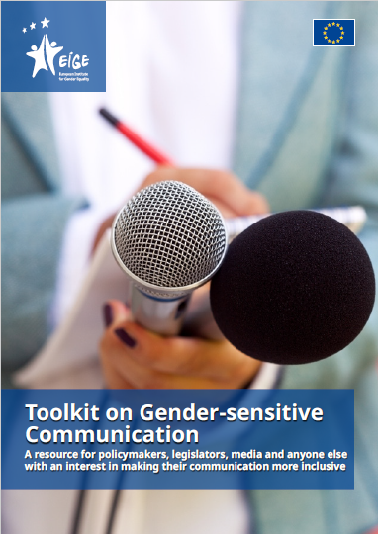
Unit 2
So erkennen Sie voreingenommene E-Mails
Die Inhalte orientieren sich am "Toolkit für geschlechtersensible Kommunikation" - Eine Ressource für politische Entscheidungsträger, Gesetzgeber, Medien und alle anderen, die daran interessiert sind, ihre Kommunikation inklusiver zu gestalten." (Europäisches Institut für Gleichstellungsfragen)
The European Commission's support for the production of this publication does not constitute an endorsement of the contents, which reflect the views only of the authors, and the Commission cannot be held responsible for any use which may be made of the information contained therein.

Slide 17
Unit 2
So erkennen Sie voreingenommene E-Mails
2.1 Verwendung von "er", um sich auf unbekannte Personen zu beziehen
Geschlechtsspezifische Substantive und Adjektive, die verwendet werden, um generische Erfahrungen zu bezeichnen, ermutigen uns, die Welt als hauptsächlich für Männer relevant zu betrachten. Das Wort "menschengemacht" setzt das Wort "Mensch" mit "menschlich" gleich. Der Begriff "Postbote" suggeriert, dass alle Postangestellten Männer sind. In einer geschlechtergerechten Gesellschaft ist es wichtig, eine Sprache zu verwenden, die anerkennt, dass diese Posten von Frauen oder Männern besetzt werden können. Geschlechtsspezifische Substantive und Adjektive sollten vermieden und durch geschlechtsneutrale Begriffe ersetzt werden.
Geschlechtsdiskriminierende Sprache | Bessere Sprache
Mann auf der Straße | Durchschnittliche Person
Jedermann für sich | Jeder für sich
Mankind (Menschheit) | Humankind (Menschheit)
Für einen Mann | Jeder Mensch
The European Commission's support for the production of this publication does not constitute an endorsement of the contents, which reflect the views only of the authors, and the Commission cannot be held responsible for any use which may be made of the information contained therein.

Slide 18
Unit 2
So erkennen Sie voreingenommene E-Mails
2.1 Gängige Adjektive, die eine geschlechtsspezifische Konnotation und Alternative haben
Geschlechtsspezifische Adjektive | Alternativen
Rechthabisch oder aufdringlich | Durchsetzungsfähig
Emotional oder hormonell bedingt | Leidenschaftlich, begeisterungsfähig, einfühlsam
Frigide (kein männliches Äquivalent) | Mangelnde sexuelle Reaktionsfähigkeit
Loose (kein männliches Äquivalent) | Sexuelles Selbstvertrauen haben
The European Commission's support for the production of this publication does not constitute an endorsement of the contents, which reflect the views only of the authors, and the Commission cannot be held responsible for any use which may be made of the information contained therein.

Slide 19
Unit 2
So erkennen Sie voreingenommene E-Mails
2.1 Gebräuchliche Ausdrücke, die eine geschlechtsspezifische Konnotation und eine alternative Sprache haben
Geschlechtsspezifischer Ausdruck | Alternativen
Zeremonienmeister | Gastgeber
Bester Mann für den Job | Bester Kandidat für den Job/ Beste Frauen-Männer für den Job
Man-hour (Arbeitsstunde) | Staffhour (Arbeitsstunde)
Superhirn | Schöpfer
The European Commission's support for the production of this publication does not constitute an endorsement of the contents, which reflect the views only of the authors, and the Commission cannot be held responsible for any use which may be made of the information contained therein.

Slide 20
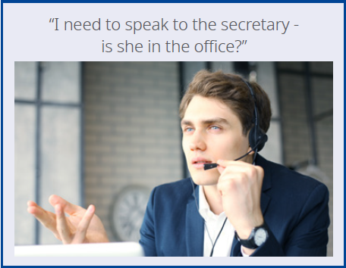
Unit 2
So erkennen Sie voreingenommene E-Mails
Berufe und Anstellungen sind oft geschlechterstereotypisiert. Achten Sie besonders darauf, Stereotypen zu vermeiden, wenn Sie über die Berufe von Menschen sprechen.
"Ich muss mit der Sekretärin sprechen – ist sie im Büro?
QUICK
TIPS
Berufe und Berufe sind oft geschlechterstereotypisiert. Achten Sie besonders darauf, Stereotypen zu vermeiden, wenn Sie über die Berufe von Menschen sprechen.
The European Commission's support for the production of this publication does not constitute an endorsement of the contents, which reflect the views only of the authors, and the Commission cannot be held responsible for any use which may be made of the information contained therein.

Slide 21
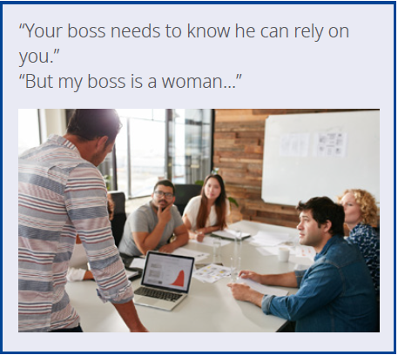
Unit 2
So erkennen Sie voreingenommene E-Mails
QUICK
TIPS
Verlassen Sie sich nicht auf "er/ihm/Mann", wenn Sie abstrakt über eine Person sprechen – das schließt Frauen aus dem Gespräch aus.
The European Commission's support for the production of this publication does not constitute an endorsement of the contents, which reflect the views only of the authors, and the Commission cannot be held responsible for any use which may be made of the information contained therein.

Slide 22
Unit 2
So erkennen Sie voreingenommene E-Mails
Lesen Sie einige Auszüge aus E-Mails. Auszug 1
Wie viele Fälle von geschlechtsdiskriminierender Sprache haben Sie gezählt?
Hinweise: Namenskonventionen, Titel und wie man sich auf Personen bezieht/ Wort- oder Phrasenhierarchie/ Diminutiv-Affixe/ Begriffe für Frauen
Auszug 1:
Jeder Mensch hat das Recht, seinen Arbeitgeber zu wählen und seine Arbeit von sich aus aufzunehmen, sofern er die erforderlichen Qualifikationskriterien erfüllt und vom Arbeitgeber für die Tätigkeit als geeignet erachtet werden. Die Regierung darf sich nicht in dieses Recht einmischen, außer in den Fällen, in denen die betreffende Person
The European Commission's support for the production of this publication does not constitute an endorsement of the contents, which reflect the views only of the authors, and the Commission cannot be held responsible for any use which may be made of the information contained therein.

Slide 23
Unit 2
So erkennen Sie voreingenommene E-Mails
Lesen Sie einige Auszüge aus E-Mails. Auszug 2
Wie viele Fälle von geschlechtsdiskriminierender Sprache haben Sie gezählt?
Hinweise: Namenskonventionen, Titel und wie man sich auf Personen bezieht/ Wort- oder Phrasenhierarchie/ Diminutiv-Affixe/ Begriffe für Frauen
Auszug 2:
Jede Kandidatin muss ihre Bewerbung bis Montag, den 12. Dezember um 12.00 Uhr einreichen. Weitere Informationen finden Sie in der vollständigen Anwendung.
The European Commission's support for the production of this publication does not constitute an endorsement of the contents, which reflect the views only of the authors, and the Commission cannot be held responsible for any use which may be made of the information contained therein.

Slide 24
VIELEN DANK!
Bilden Sie sich weiter auf: https://opsizo.eu/index.php
The European Commission's support for the production of this publication does not constitute an endorsement of the contents, which reflect the views only of the authors, and the Commission cannot be held responsible for any use which may be made of the information contained therein.
Legal description – Creative Commons licensing: The materials published on the Opsizo project website are classified as Open Educational Resources' (OER) and can be freely (without permission of their creators): downloaded, used, reused, copied, adapted, and shared by users, with information about the source of their origin.

